Slide 1
.

Slide 2
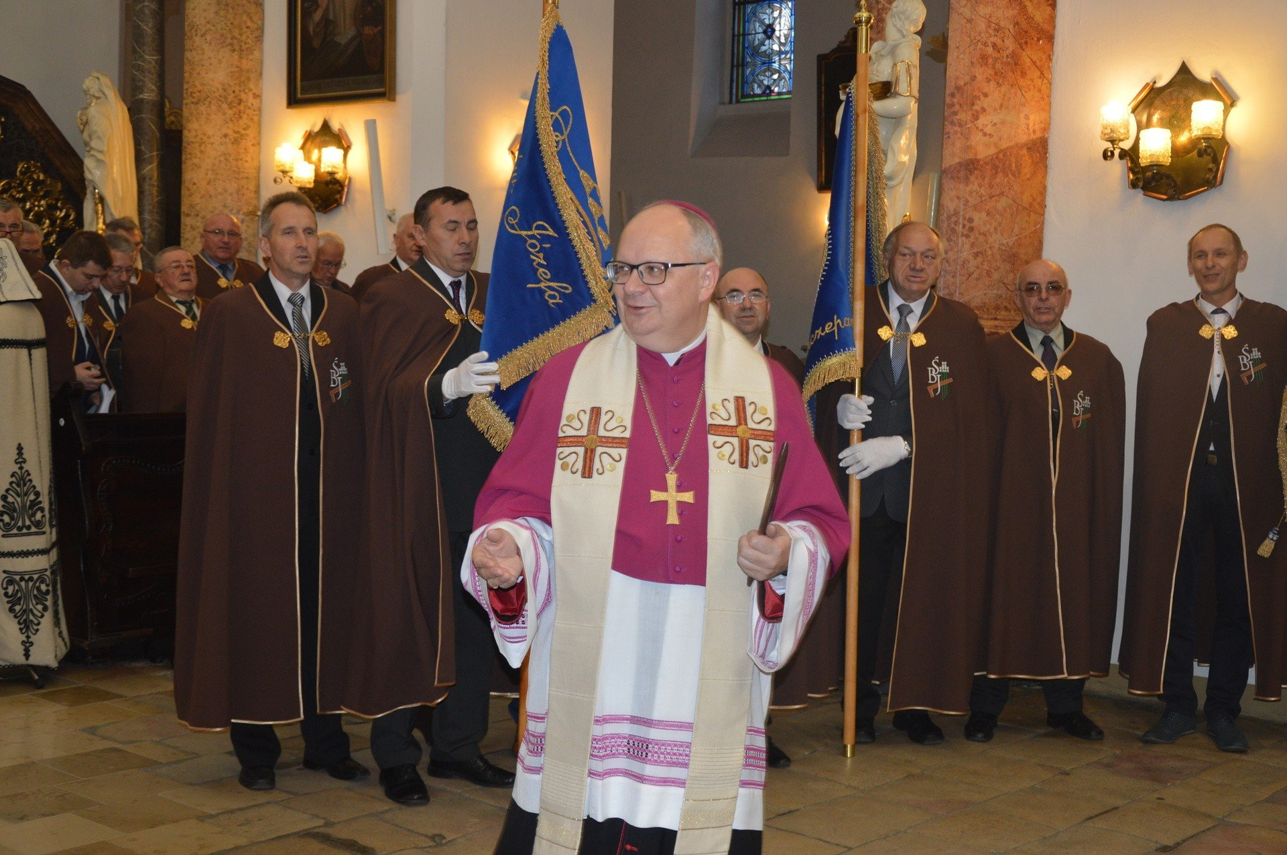
.
Święto swojego patrona obchodzi 1 maja Bractwo św. Józefa. Co roku spotyka się w Jemielnicy,
a w tym roku członkowie łączyli się duchowo i poprzez transmisję Mszy św.
z biskupem z opolskiej katedry. Ściśle męska wspólnota prężnie się rozwija
i liczy już ponad 800 osób.

Slide 3
Członkiem Bractwa może zostać mężczyzna, katolik, który ukończył 18. rok życia i pragnie prowadzić życie prawdziwie katolickie oraz dobrowolnie włącza się w zadania apostolskie Kościoła. Do Bractwa Świętego Józefa mogą wstępować duchowni, osoby konsekrowane i wierni świeccy.

Slide 4
Cele Bractwa można określić następująco:
uświęcenie członków przez naśladowanie św. Józefa,
chrześcijańska formacja członków do dojrzałego realizowania powołania męża i ojca,
formowanie i pobudzanie członków do zaangażowania na rzecz dobra wspólnego w społeczeństwie,
inspirowanie członków do gorliwej pracy apostolskiej w parafii.

Slide 5
Bractwo jest więc wspólnotą modlitewno-apostolską, zrzeszającą mężczyzn (duchownych i świeckich), którą przenika i łączy troska o własną formację, jak i o zbawienie środowiska, w którym członkowie żyją oraz pracują. Bractwo Świętego Józefa stawia sobie za cel przede wszystkim uświęcenie członków przez naśladowanie św. Józefa i modlitwę przez jego wstawiennictwo. Równie ważne są cele formacyjne Bractwa: formowanie członków do dojrzałego realizowania powołania męża i ojca rodziny, a w przypadku duchownych – pasterza i przewodnika wspólnoty wiernych, inspirowanie członków do gorliwej pracy apostolskiej w parafii oraz formowanie i pobudzanie członków do zaangażowania na rzecz dobra wspólnego w społeczeństwie.
.

Slide 6
Pielgrzymka Bractwa św. Józefa śladami św. Jana Pawła II

Slide 7
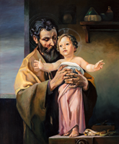
.
Akt poświęcenia się św. Józefowi
Święty Józefie, mój najmilszy Ojcze, po Jezusie i Maryi najdroższy mojemu sercu, Tobie się powierzam i oddaję, jak powierzyli się Twej opiece Boży Syn i Jego Przeczysta Matka. Przyjmij mnie za swoje dziecko, bo ja na całe życie obieram Cię za Ojca, Opiekuna, Obrońcę i Przewodnika mej duszy. O mój najlepszy Ojcze, święty Józefie, prowadź mnie prostą drogą do Jezusa i Maryi. Naucz mnie kochać wszystkich czystą miłością i być gotowym do poświęceń dla bliźnich. Naucz walczyć z pokusami ciała, świata i szatana, i znosić w cichości każdy krzyż, jaki mnie spotka. Naucz pokory i posłuszeństwa woli Bożej. O najdroższy święty Józefie, bądź Piastunem mej duszy, odkupionej Krwią Chrystusa. Czuwaj nade mną, jak strzegłeś Dzieciątka Jezus, a ja Ci przyrzekam wierność, miłość i całkowite posłuszeństwo, bo ufam, że za Twym wstawiennictwem będę zbawiony. Nie patrz na moją nędzę, ale dla miłości Jezusa i Maryi przyjmij mnie pod swą ojcowską opiekę. Amen.

